Slide 1
Tomada de decisão
Tânia Rodrigues Ribeiro
ISCTE-IUL

Slide 2
Tomada de decisão
Porque é que os processos de decisão são importantes
Tarefas na tomada de decisão
Tipos de decisão – ex: programada ou não?
Condições na tomada de decisão – ex: certeza ou risco?
Quatro modelos de tomada de decisão
Enviesamento (??) na tomada de decisões
Vroom e Yetton estilos de decisão
Casos e exemplos
Wipro, McDonald, Deutsche Bank, P & G, London Stock Exchange, Rexam

Slide 3
Tomada de decisão
É o processo de identificar problemas, oportunidades e soluções.
Notes:
Um compromisso com a acção (uso de recursos)
em todos os níveis - foco aqui é organizacional
decisões visíveis incorporadas num processo mais amplo de tomada de decisão: antes e depois

Slide 4
Overview da tomada de decisão

Slide 5
Porquê estudar a tomada de decisão
Actividade afecta o valor da organização, acrescenta valor aos recursos – impacto na performance;
Métodos utilizados reflectem pressupostos sobre o processo e contexto da gestão;
Conhecimento permite-nos questionar:
Pressupostos do método de tomada de decisão - está adequado ao contexto?
métodos alternativos que poderiam ser utilizados
limitações do método
Notes:
A performance de todas as organizações reflecte (assim como a sorte) as decisões que as pessoas tomam.
As pessoas estão continuamente a fazer escolhas – incluindo quando ignoram uma questão ou evitam tomar uma decisão.

Slide 6
Como as decisões afectam o valor
As pessoas fazem escolhas tendo por base recursos limitados:
Inputs (ex: onde obter capitais, quem empregar)
Transformação (ex: como fazer um produto)
Outputs (ex: que preço cobrar)
Decisões afectam o modo como a organização utiliza os recursos, como os transforma, de modo a acrescentar valor, e a garantir a sua sobrevivência.
Essas escolhas afectam o valor acrescentado (se existir).
Escolhas significativas são geralmente opacas, ambíguas e moldadas por interpretações subjectivas.
A tomada de decisão é uma fonte de tensão. Ex: Apple – para manter a posição dominante, é essencial decisões constantes sobre os modelos/ tecnologia a lançar.
Notes:
As suas escolhas estão relacionadas com todos os aspectos da gestão – inputs, transformação, outputs.
A escolha é uma fonte de tensão – leva-nos a questionar: o que teria acontecido se a escolha tivesse sido outra. Ex: a escritora J. K. Rowling (Harry Potter) enviou o manuscrito a muitas editoras, que o rejeitaram…
Nokia – para manter a posição dominante, estão a fazer escolhas constantes, sobre os modelos a lançar. Uma decisão errada em 2003 fê-los perder muitas vezes – clientes não gostaram do modelo. Em 2007, escolheram modelo que agradava clientes, vendas aumentaram, recuperaram posição. Perderam posteriormente para Apple…

Slide 7
Tarefas interactivas na tomada decisão
Processo Interactivo: Quando se esta a desenvolver uma tarefa e se tem acesso a nova informação, é necessário reconsiderar a acção presente e eventualmente , voltar atrás uns passos, para decidir uma orientação diferente.
Notes:
Reconhecer o problema ou oportunidade
Definir objectivos
Definir e pesar os critérios da decisão
Desenvolver alternativas
Comparar alternativas e escolher
Implementar a alternativa escolhida
Avaliar a efectividade da solução

Slide 8
Possíveis dilemas sobre as tarefas
São iterativas, não sequenciais (pode-se falhar passos, ou gastar muito tempo em outros)
Reconhecer o problema
Subjectivo, nem todos vêem o mesmo problema (ex: P & G)
Definição dos critérios de ponderação
Subjectivo, envolve um conjunto de decisões (quais os factores que são importantes para uma decisão)
Desenvolvimento de alternativas
Quantas alternativas desenvolver/ quanto tempo e esforço colocar no processo ? Poucas – limitado; muitas - caro (Mintzberg, 1976)
Comparar alternativas e fazer escolhas
Como os critérios e pesos são subjectivos, podem gerar desacordo.

Slide 9
Decisões sobre um novo telemóvel
Figure 7.3 Illustrating the decision-making tasks – a new mobile phone
Notes:
Mostra as tarefas de um processo de tomada de decisão simples, baseados numa escolha pessoal.
Alguns critérios fáceis de comparar: preço e garantia (warranty); outros mais subjectivos e difíceis de comparar: está na moda? Diferentes interpretações…

Slide 10
Tipos de decisão
Estratégica ou Operacional
Estratégica
Grandes implicações para a organização (afecta o seu futuro).
Relaciona-se com o exterior da organização (ex: desenvolvimento novo produto; compra de um concorrente; entrada num mercado externo; aumentar o preço, etc.)
Operacional
Decisões de curto prazo, relacionadas com o dia-a-dia da organização (ex: onde recrutar, oferecer desconto a clientes, substituir maquinaria, etc.)
Futuras direcções ou questões actuais
Programada ou não programada
Programadas (Simon, 1960)
Lida com um problema familiar, onde a informação requerida é fácil de definir e de obter – situação bem estruturada/ decisão repetitiva, resolvida através de procedimentos, regras, políticas definidas ou análise quantitativa.
não programadas
Lida com situações não estruturadas, requer uma solução única/ adaptada à situação. A informação requerida é pouco clara, vaga ou aberta a diferentes interpretações. Resolução dependem do julgamento , decisão, negociação ou criatividade. Ex: Deutsche Bank
Dependente ou Independente
Dependente
Influência da história e contextos sociais (influência do passado)
Influência de decisões anteriores
Independente
Sem influências.
Notes:
Procedimentos: documento com diversos passos criado para resolver problemas estruturados. Pode recorrer a regras e a políticas da empresa.
As pessoas tomam decisões programadas para resolver problemas recorrentes. Ex: se um produto está a vender mais do que o esperado – existe um procedimento para indicar qaunto de produto extra deve encomendar; quais as qaulificações exigidas para um determinada lugar numa organização, etc.

Slide 11
Tipos de decisão e níveis organizacionais
Figure 7.4 Types of decision, types of problem and level in the organisation
Notes:
Tipos de decisão e níveis na organização.
Níveis mais baixos . Lidam com tomadas de decisão rotineiras, bem estruturadas, que eles conseguem resolver, aplicando os procedimentos.
Quanto maior a responsabilidade – e níveis mais elevados na organização, maior o número de decisões não estruturadas.
Muitas decisões têm elementos dos 2 tipos. Decisões não programadas, muitas vezes contêm elementos que podem ser resolvidos de modo programado.

Slide 12
Dependentes ou independentes
Figure 7.5 Possible relationships between decisions
Notes:
As pessoas tomam decisões dentro de um contexto histórico e social, pelo que, são afectadas pelas decisões passadas, pelas considerações que determinadas decisões irão afectar as opções futuras e pelas outras áreas da organização.
Existem decisões que têm poucas implicações nas outras áreas da empresa - Independentes, mas existem outras que têm um impacto significativo em diversas áreas organizacionais - Dependentes.

Slide 13
Condições na tomada de decisão
Certeza
todas as informações para a tomada de decisão estão disponíveis (ex: taxas de juro)
Risco
informação suficiente para estimar a probabilidade dos resultados alternativos (ex: empréstimos)
Incerteza
metas claras, mas falta informação para decidir qual a acção mais correcta (ex: reacção dos concorrentes)
Ambiguidade
objectivos e como alcançá-los pouco claro (ex: grandes questões estratégicas onde as pessoas discordam sobre a missão)

Slide 14
Grau de incerteza e tipos de tomada decisão
Figure 7.6 Degree of uncertainty and decision-making type
Notes:
Figura relaciona o grau de incerteza com o tipo de tomada de decisão.
As pessoas lidam com condições de certeza, através de decisões programadas, mas muitas decisões são tomadas em ambientes de incerteza e ambiguidade. Aqui as pessoas têm de estar preparadas para lidar com decisões não programadas.

Slide 15
4 Modelos na Tomada de decisão
Estratégia Computacional - Modelo Racional
Estratégia de Compromisso – Modelo Político
Estratégia Inspiracional - Modelo Garbage-can
Estratégia de Julgamentos – Modelo Administrativo, Incremental e Intuitivo

Slide 16
Estratégia Computacional Modelo Racional
Baseado em pressupostos económicos;
Assume que as pessoas fazem escolhas consistentes, tendo em conta a maximização dos resultados;
Objectivos e metas são conhecidos e acordados;
Condições de certeza - acesso a informações completas, o que permite calcular os resultados de cada alternativa e seleccionar a opção que oferece maior retorno;
Tomada de decisão lógica e racional.

Slide 17
Estratégia de julgamento
Modelo Administrativo
Descreve como as pessoas tomam decisões em ambientes de incerteza e ambiguidade.
Simon (1960) baseou o modelo em 2 conceitos:
Bounded rationality: as organizações e o ambiente são complexos, mas as pessoas só conseguem processar uma quantidade limitada de informação.
Satisficing: os decisores geralmente escolhem a primeira decisão que é boa o suficiente.
Modelo Incremental
Quando as pessoas tomam a decisão sem terem certeza sobre as consequências dessa decisão. Procuram por uma série limitada de opções, e as políticas desenvolvem-se a partir de uma série de pequenas decisões cumulativas.
Modelo Intuitivo
Pessoa que trabalham em elevada pressão (ex: cirurgião), actuam através da intuição, utilizam o reconhecimento de padrões, relacionando a situação actual com sua experiência.

Slide 18
Estratégia de Compromisso Modelo Político
Examina como as pessoas tomam decisões quando não concordam com os objectivos e com a maneira de os alcançar (discordam sobre os fins e sobre os meios)
Assume que as organizações composta por grupos de interesses diversos;
A informação é ambígua;
As decisões são resultado de negociação e comportamento político entre os jogadores/ gestores.

Slide 19
Estratégia Inspiracional Modelo Garbage-can
Esta abordagem acontece quando não está clara a relação causa-efeito e quando não se tem a certeza do resultado que se procura.
March (1988) defende que para a tomada de decisão acontecer, é necessário estarem presentes 3 elementos: (PPS)
Pessoas
Problemas
Soluções
Para produzirem uma decisão eles precisam de se encontrar numa “choice opportunity” (ex: reunião formal ou informal)
Os PPS são independentes uns dos outros e as decisões só acontecem quando se juntam (mesmo que de forma aleatória) numa garbage-can (reunião).
Estas decisões acontecem em ambientes de extrema incerteza e mercados de grande volatilidade.

Slide 20
Modelos de tomada de decisão
Objectivos conhecidos Racionalidade limitada pela
consensuais, alternativa complexidade e pelos interesses
que maximiza retorno em jogo, negociação dos decisores
Objectivos vagos e conflituosos Escolha de oportunidade (reuniões)
procura limitada de alternativas participantes, participantes e
solução satifatória e não soluções
maximizante
Notes:
Beliefs about cause-and-effect relationships – Quando as pessoas não estão certas da consequência das suas acções.

Slide 21
Enviesamentos na tomada de decisão
Decisões complexas levam-nos a utilizar atalhos - regras que simplificam a complexidade. Estes levam a enviesamentos:
Hipótese à priori Seleccionar a informação que suporta crenças anteriores
Representatividade
Generalizar a partir de pequena amostra
Ilusão de controle
Super-estimar as hipóteses de resultados favoráveis
Compromisso crescente O compromisso com as decisões tomadas é tão elevado, que continua a colocar mais recursos, apesar das evidências de falha da decisão.

Slide 22
Participantes da tomada de decisão
Vroom e Yetton (1973) desenvolveram um modelo de tomada de decisão contingencial – defendem que a decisão de envolver os subordinados no processo de tomada de decisão vai depender das circunstâncias: estilos de liderança na tomada de decisão e factores situacionais.
Líder deve analisar a situação - 7 questões de diagnóstico:
Existe uma solução que é melhor do que as outras?
Têm o gestor informação suficiente para tomar uma decisão de qualidade?
O problema é estruturado?
A aceitação da decisão por parte dos subordinados é crítica para uma implementação efectiva?
Se o gestor tomar a decisão sozinho, será bem aceite pelos subordinados?
Os subordinados partilham os objectivos organizacionais?
É propável que exista conflito entre os subornidados, sobre a solução preferida?
Ex: Se o tempo é escasso e o líder tem toda a informação que necessita, é um desperdício de tempo consultar os subordinados – acrescenta pouco valor; Se os subordinados têm informação relevante, é essencial serem consultados.

Slide 23
5 Estilos de Liderança na tomada de decisão
Autocrático: Resolve o problema ou toma a decisão sozinho, utilizando a informação que tem disponível no momento.
Procura Informação: Obtém a informação necessária dos subordinados e decide a solução para o problema sozinho. Pode informar ou não os subordinados de qual a génese do problema, quando obtém informação destes.
Consultor: Partilha o problema com os subordinados mais importantes, de forma individual. Recolhe as suas ideias e sugestões, sem nunca os juntar em grupo. Depois toma a decisão, que pode reflectir ou não, a influencia dos subordinados.
Negociador: Partilha o problema em grupo com os subordinados, recolhendo colectivamente ideias e sugestões. Depois toma a decisão que pode reflectir ou não, a influencia destes.
Grupo: Partilha o problema em grupo com os subordinados. Juntos produzem e avaliam alternativas, procurando consenso no grupo sobre a solução.
O Líder deve ser flexível no estilo de liderança que adopta na tomada de decisão, tendo em conta os factores situacionais.

Slide 24
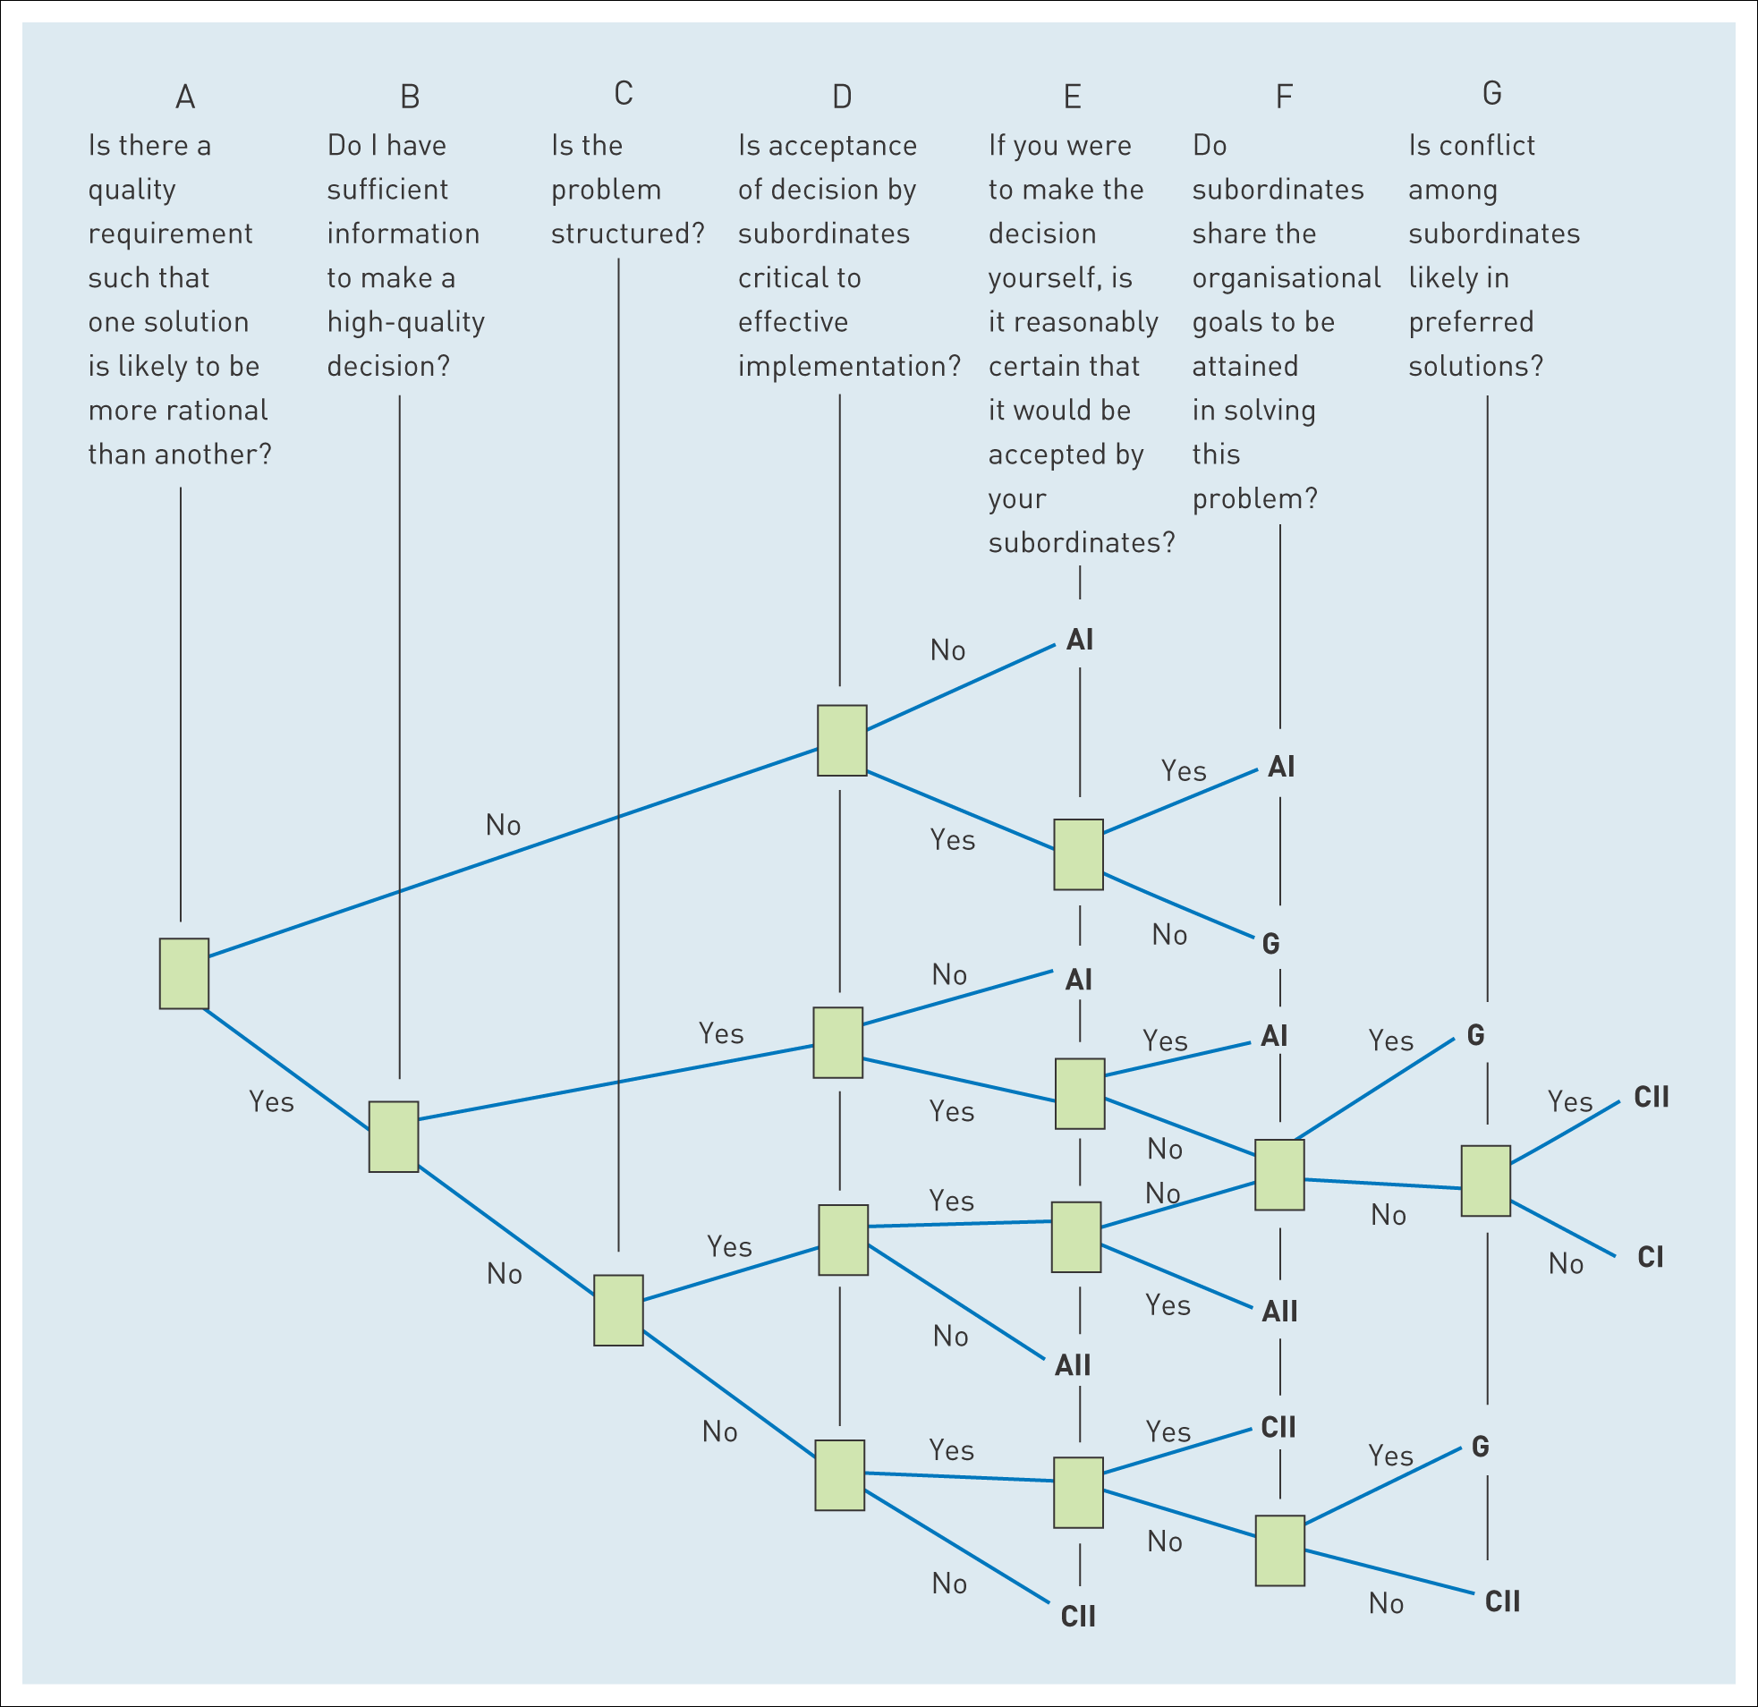
Árvore da Decisão de Vroom and Yetton
Estilos de Liderança: AI – Autocrático CI – Consultor G - Grupo
AII – Procura Informação CII - Negociador

Slide 25
Conclusão
Os processos de tomada de decisão afectam o valor que a gestão adiciona aos recursos.
Existem muitos métodos. É necessário questionar:
O método que estamos a utilizar é o que melhor se adapta ao contexto organizacional?
Existem pressupostos e métodos alternativos que adequam melhor ao contexto?
Quais as limitações dos métodos utilizados?

